Slide 1



Slide 2
Le sourire de JoJo a vu le jour pour illuminer le quotidien à domicile.
Parce que le lien social est essentiel, mon accompagnement intervient pour rompre la solitude.
Privilégier la rencontre, partager un sourire.

Slide 3
Mon histoire, Mon projet
Ce projet est né d’une épreuve personnelle. Lorsque ma maman est tombée malade, je l’ai accompagnée autant que je le pouvais à ses séances de chimiothérapie. En passant ces heures à ses côtés, mois après mois, j’ai réalisé l’importance vitale d’une présence et d’un sourire pour traverser ces moments difficiles.
Maman c’était « mamie Jo », Jojo pour mon papa.
Elle était la joie incarnée, celle qui malgré les épreuves, gardait toujours cette étincelle de vie dans le regard.
Le soir de son envol, un livre, que je n’avais jamais ouvert, est tombé de ma bibliothèque, comme un dernier signe. J’y ai découvert ces mots de Lanza Del Vasto :
« Dans la maladie ou la santé… Tiens – toi droit et souris »
Ce fût une révélation. J’ai compris que ma mission était là : porter cet héritage de bienveillance et de dignité auprès de ceux qui, aujourd’hui, vivent l’isolement ou l’immobilisation.

Slide 4
Pourquoi ce projet ?
Après une carrière de cadre, j’ai choisi de revenir à l’essentiel : L’humain !
Le sourire de JoJo, c’est ma promesse.
D’apporter, que se soit aux aînés, aux adultes en convalescences ou aux enfants momentanément empêchés, bien plus qu’une simple présence.
Un regard attentif qui reconnait leur valeur et leur histoire
Une écoute complice pour partager des lectures, des souvenirs ou de simples silences
Une joie de vivre pour transformer chaque « boiteries » du quotidien en une forme de danse

Slide 5






Un sourire pour tous
Nos Aînés
Maintenir le lien social et l'autonomie par la joie de vivre.
Convalescents
Soutenir les adultes immobilisés suite à un accident de la vie.
Enfants
Accompagner les plus jeunes momentanément empêchés.

Slide 6

Le carnet des sourires
Au cœur de la philosophie du Sourire de Jojo, l’accompagnement n’est jamais une simple prestation technique. Le Carnet de Sourires n'est pas un simple cahier de notes.
Sa mission est de rendre visible l'invisible.
Le Carnet de Sourires est un objet tactile, un compagnon de route qui capture la texture de nos rencontres. Contrairement aux dossiers administratifs, il accueille la vie dans ce qu'elle a de plus spontané :
Photos et souvenirs visuels
Nature et cueillette : On peut y trouver un pétale pressé
Citations et récits : La trace écrite d'une lecture à voix haute ou les fragments d'une histoire de vie racontée avec émotion.
Tracer des victoires : Qu'il s'agisse d'un nouveau chemin accessible parcouru en fauteuil ou d'un jeu de société terminé avec entrain.
Pour bien situer sa place, voici comment il se distingue des outils de soin classiques : Approche Humaine, chaleureuse et relationnelle et non Clinique, protocolaire et factuelle, on fait le
focus sur les Victoires, les Joies et les Rayons de soleil, non sur les symptômes, les soins et les constantes.
Cette richesse permet d'assurer une continuité du lien qui respecte avant tout l'identité de la personne
Créer un Pont entre les Instants et les Gens

Slide 7

Le carnet des sourires
La Triple Mission du Carnet
1. Relier les séances et respecter le rythme
Le carnet évite de repartir de zéro. Il garde en mémoire les préférences, mais aussi les limites du jour précédent. Si une séance a été consacrée à une « sieste conversationnelle » ou si la personne a exprimé un « non » ferme face à une activité, cela est consigné avec respect. On ne force jamais ; on s’adapte à l’énergie du moment pour que la présence reste un plaisir.
2. Valoriser les progrès et les petites victoires
Les victoires sont parfois subtiles. Le carnet les rend éclatantes : un chapitre de livre lu ensemble, un trajet réussi vers le marché de Montauban, ou un éclat de rire retrouvé. En mettant l'accent sur le « faire encore », il restaure l’estime de soi.
3. Informer et rassurer les intervenants
Le carnet est un pont. Il permet aux autres aidants ou professionnels de comprendre en un clin d’œil l’état d’esprit de la personne et ce qui a illuminé sa journée, favorisant une harmonie totale autour de l'accompagné.
Ce carnet sera numérisé et mis en ligne sur un intranet avec accès aux familles
Plus qu'un Objet, un Rayon de Soleil

Slide 8

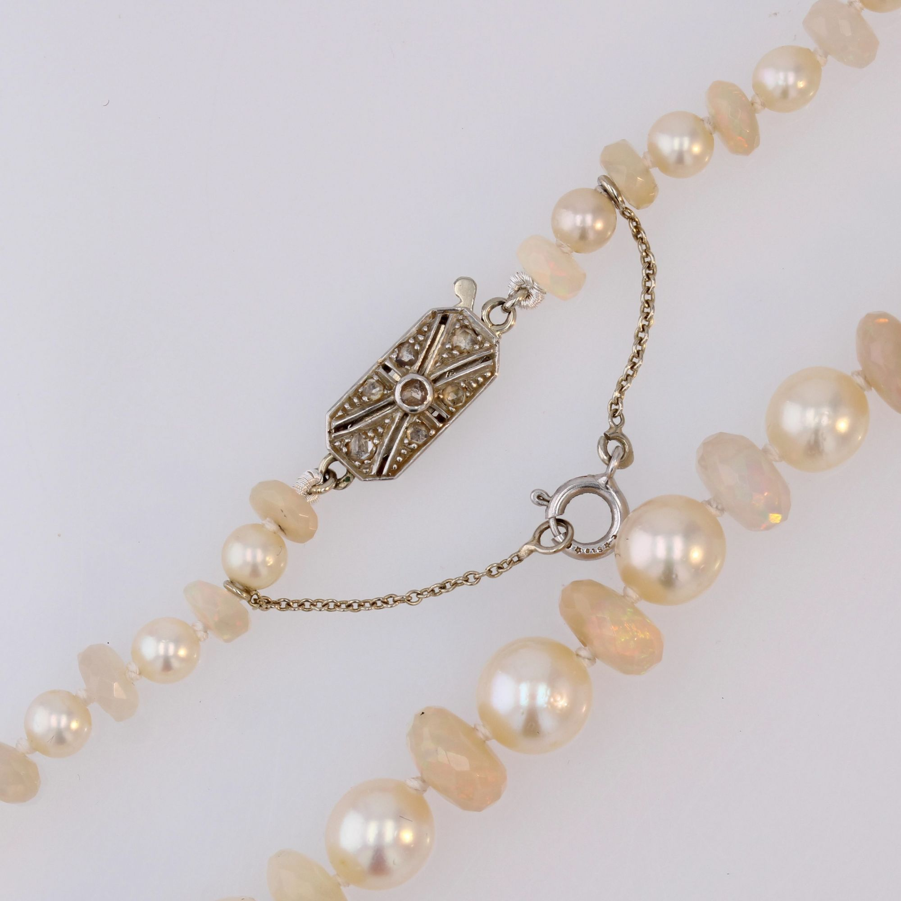
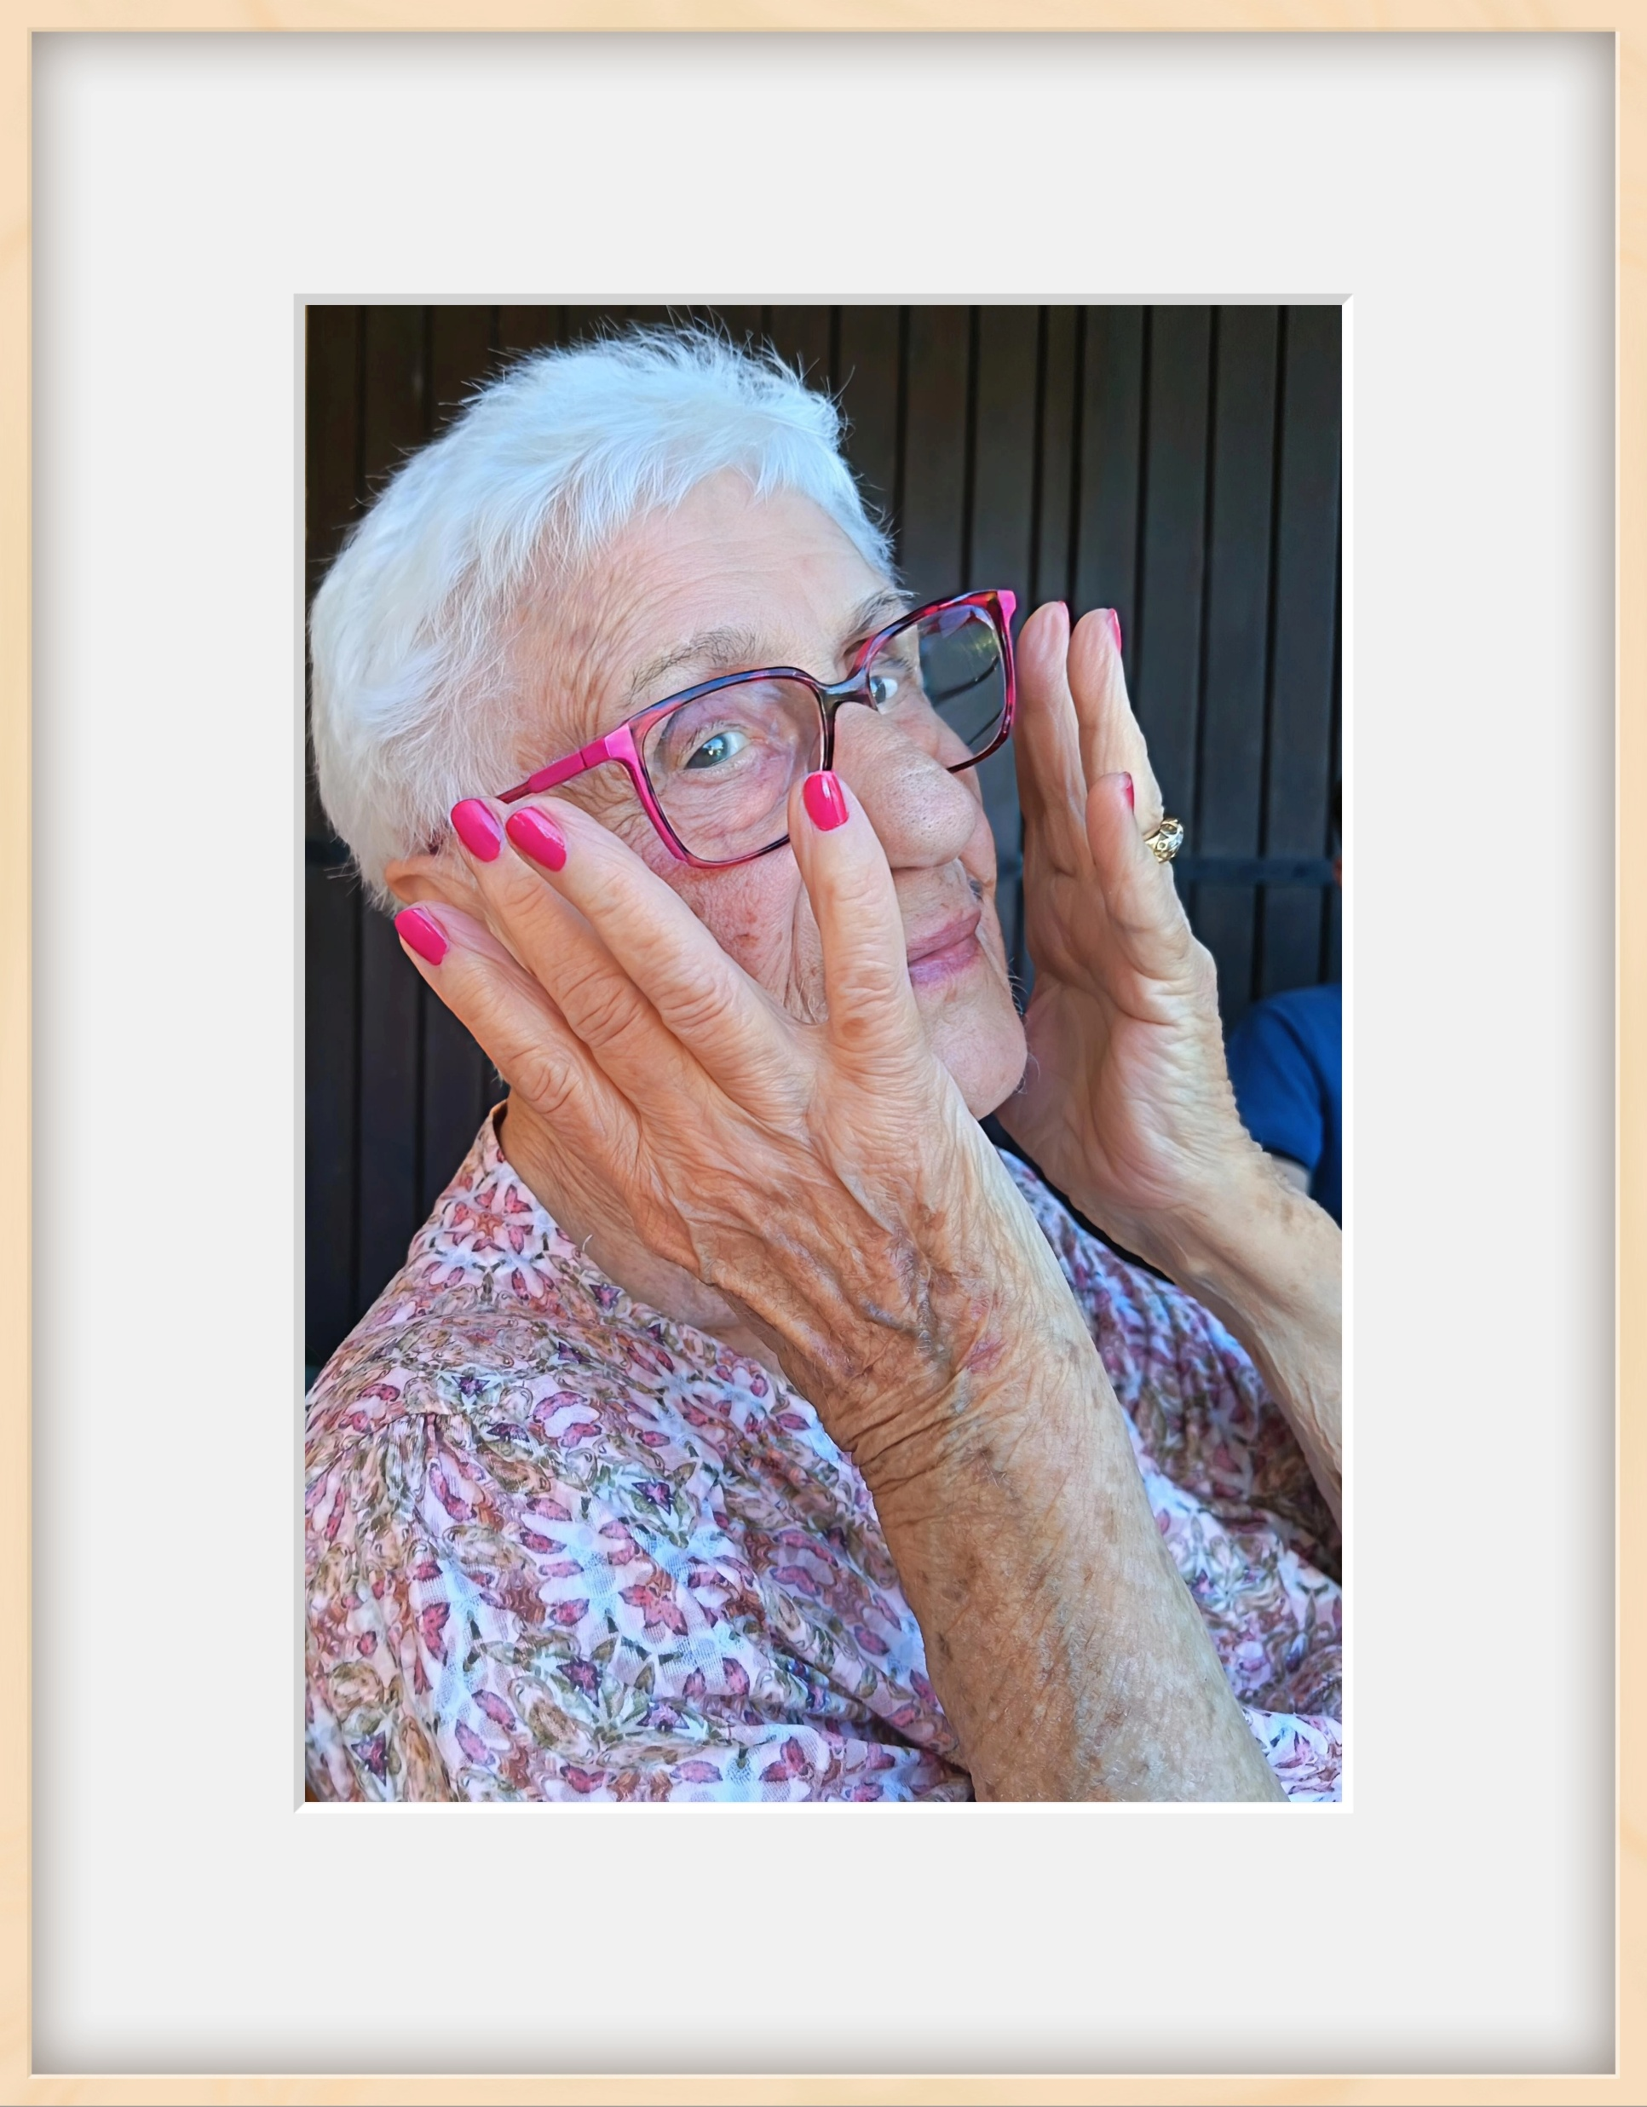
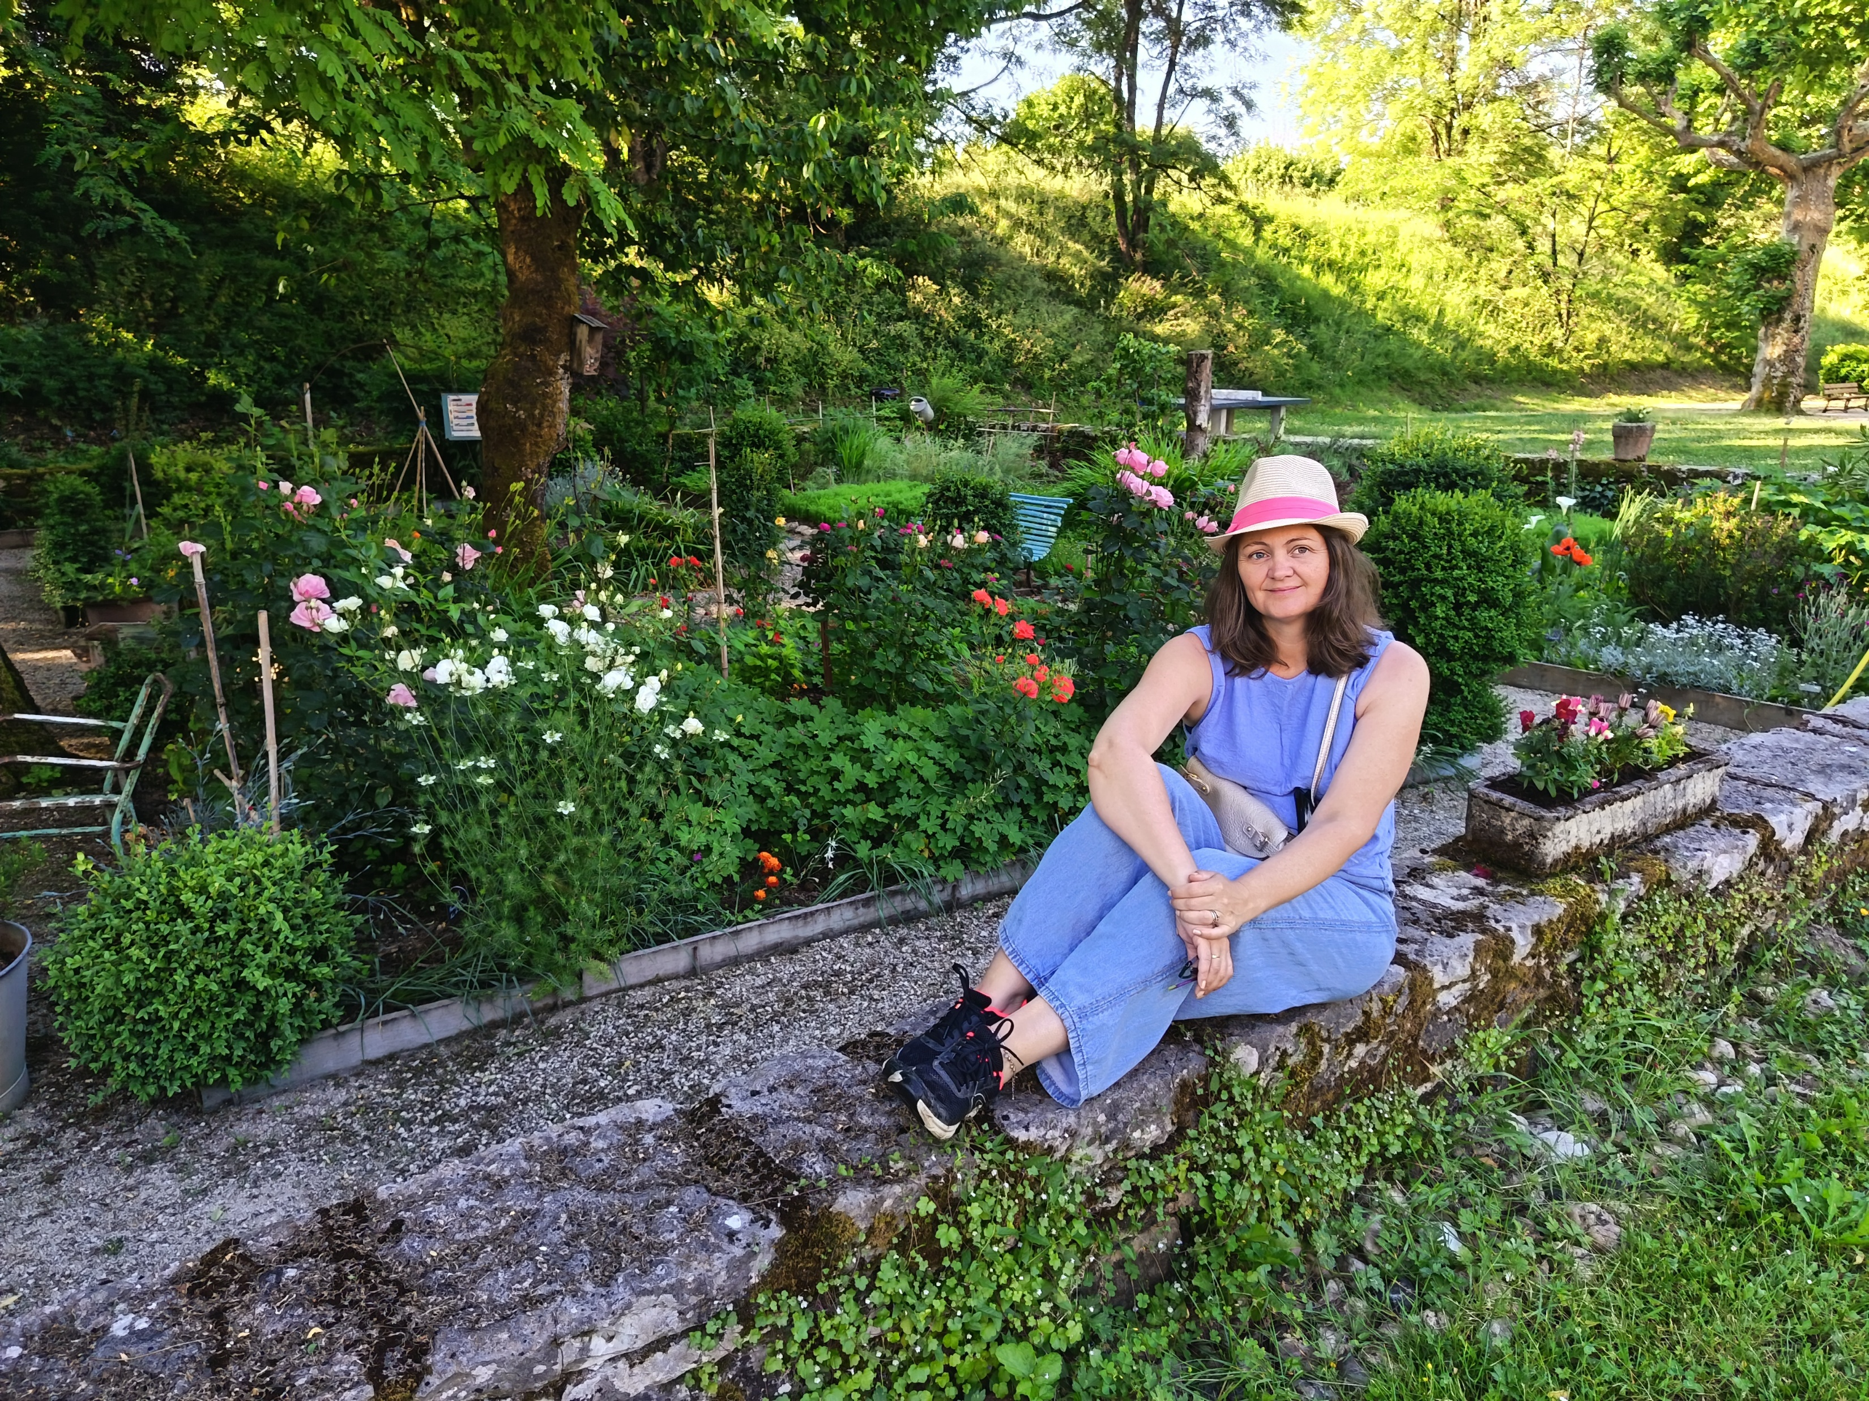

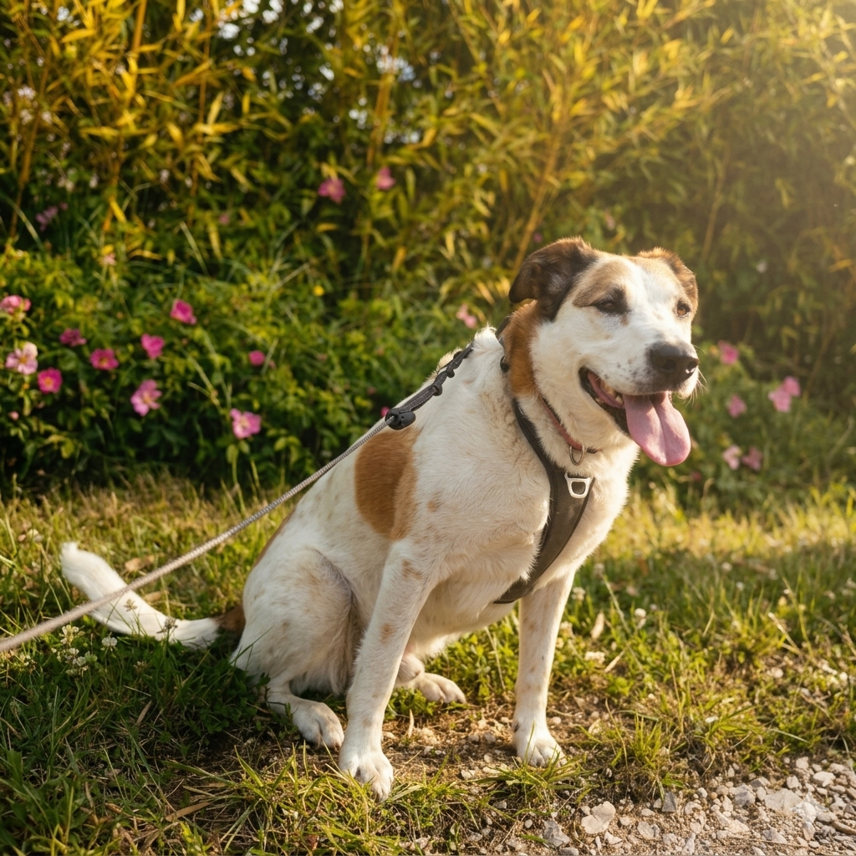
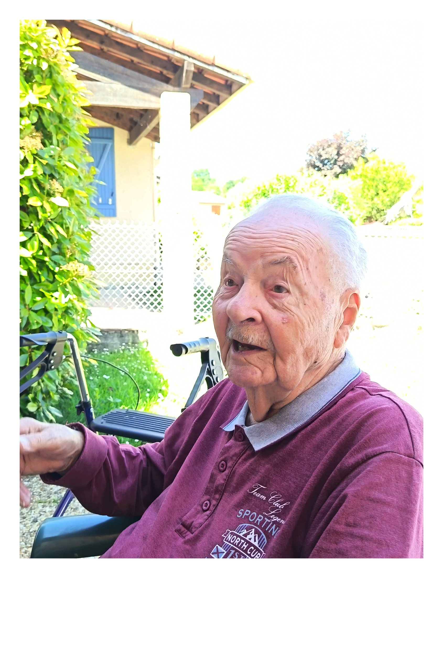
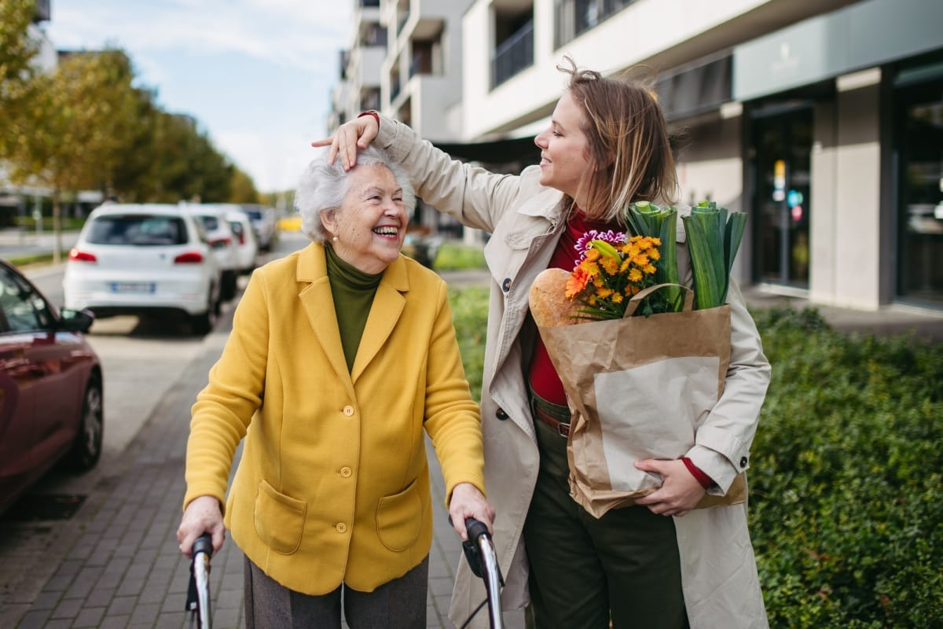


Loisirs et confort
La biographie de vie
Atelier créatif
Petit moment plaisir et détente
Escapade sensorielle
Jeux de sociétés
Le pont numérique
La visite duo avec Lili
On se raconte nos vies
Lecture et album photo
Promenades et courses

Slide 9
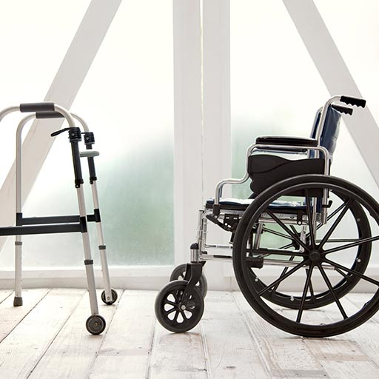


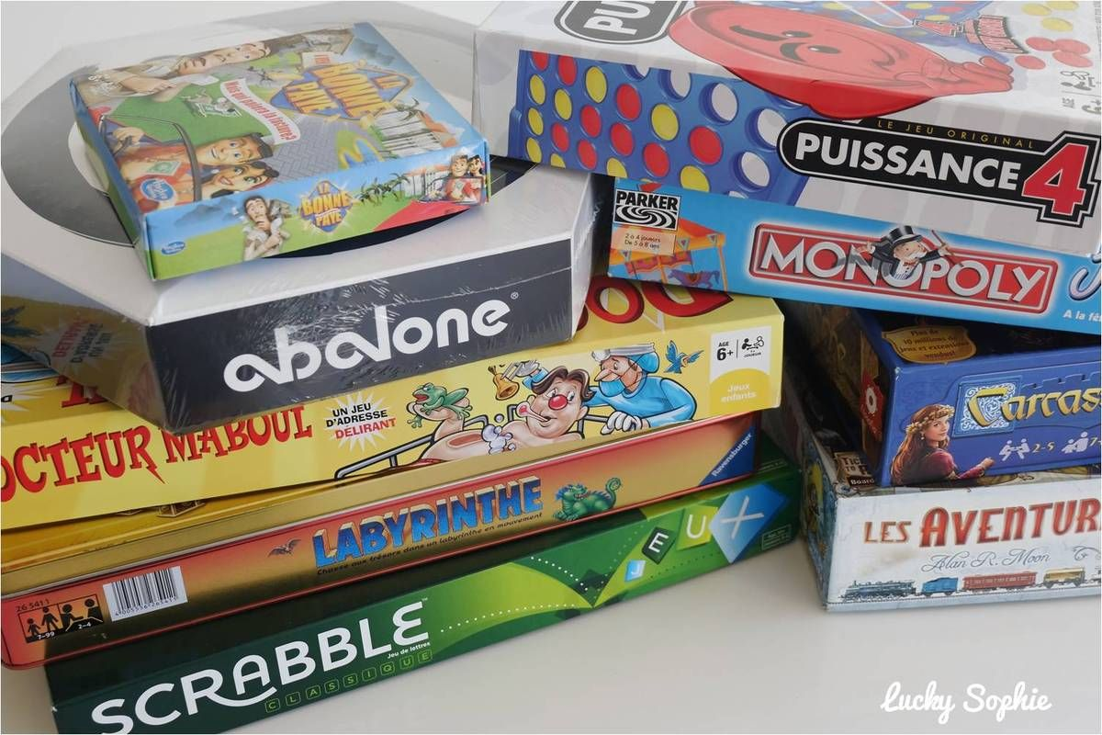
Loisirs et confort
« Un service clé en main : je me déplace avec mon propre matériel
de soutien à la marche et mes ateliers ludiques »

Slide 10
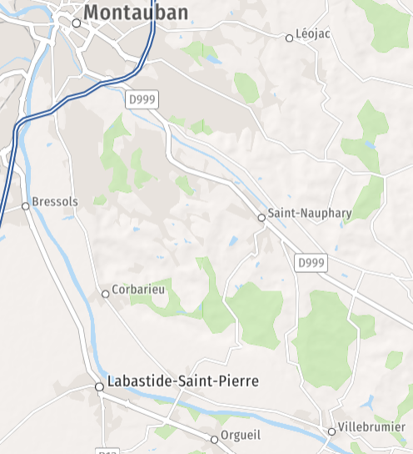
Zone Géographique

Slide 11
Qu’est ce qui me différencie ?
Ce que vous connaissez | Ce que je propose
Simple présence, surveillance, télévision Dépendance au matériel présent dans le foyer Pas ou peu de transmission structurée à la famille Forfait de prestations avec un minimum d’heures obligatoires Grosse structure qui envoie leur salarié disponible sur le moment, pas de lien personnalisé | Posture active : Stimulation cognitive, jeux, perles et sorties Autonomie technique : je viens avec mon matériel (Fauteuil, déambulateur) Carnet de Sourires: Une traçabilité vivante et rassurante des moments partagés La flexibilité : Une famille qui veut juste une présence de 1h30 pour rompre la solitude d'une personne seule Le côté local et personnalisé : présence fixe, mon sourire, mes ateliers créatifs sur-mesure et mon "Carnet de Sourires". Les familles achètent une relation de confiance avec Céline, pas avec une administration.
ÊTRE UNE « DAME DE COMPAGNIE MODERNE »,
C’est lever tous les freins logistiques pour les familles.
Je transforme votre domicile en un espace de vie dynamique sans aucune contrainte pour vous.

Slide 12
Offres et forfaits
TARIFS
Tarif horaire | 38 € | Coût famille après dégrèvement des 50% de crédit d'impôt | 19,00 €
LES FORFAITS
Thèmes | Nombre d'heure | Coût | Coût après déduction impôt | CA après retrait des charges
Le pont numérique | 1 | 38 € | 19 € | 13 €
La biographie de vie | 2 | 74 € | 38 € | 25 €
Atelier créatif | 2 | 74 € | 38 € | 25 €
Escapade sensorielle | 2 | 74 € | 38 € | 25 €
Jeux de société | 2 | 74 € | 38 € | 25 €
La visite duo avec Lili | 2 | 74 € | 38 € | 25 €
Moment de détente | 2 | 74 € | 38 € | 25 €
On se raconte nos vies | 3 | 108 € | 54 € | 36 €
Lecture et Album photo | 3 | 108 € | 54 € | 36 €
Promenade et courses | 3 | 108 € | 54 € | 36 €
Toutes les activités peuvent être faites à l'heure En dehors de la zone d'intervention, les prix sont susceptibles d'évoluer (sur devis)

Slide 13
Cadre légal
Domaine | Engagement "Le Sourire de Jojo" | Référence Légale
Champ d'action | Strictement non-médical (Loisirs & Social). | Art. L. 4311-1
Responsabilité | Obligation de moyens & Vigilance accrue. | Art. 1240 Code Civil
Urgence | Appel prioritaire aux secours (15, 18, 112). | Art. 223-6 Code Pénal
Capacité | Vérification de la capacité juridique des signataires. | Art. 1145 Code Civil

Slide 14
Sécurité

Slide 15
Mes formations

Slide 16
Les aides possibles
Le Crédit d'Impôt de 50 %
L'APA (Allocation Personnalisée d'Autonomie) : Versée par le Conseil Départemental du Tarn-et-Garonne
pour les personnes de plus de 60 ans. Le bénéficiaire peut tout à fait utiliser son enveloppe APA pour payer
les prestations de Dame de Compagnie.
La PCH (Prestation de Compensation du Handicap) : C'est l'équivalent de l'APA, mais géré par la MDPH
pour les personnes en situation de handicap (sans limite d'âge). Ils peuvent payer avec cette aide.
Les Caisses de Retraite (Agirc-Arrco, CARSAT, MSA...) : Elles accordent des budgets annuels ou des "chèques
CESU" à leurs retraités pour financer de la compagnie à domicile ou de l'aide aux sorties.

Slide 17
Ma conclusion
Au-delà d’une aide logistique, Le Sourire de JoJo est une promesse
de présence authentique et de dignité partagée.
En alliant une écoute attentive, des activités stimulantes et un
matériel adapté, mon objectif est de transformer chaque visite en
parenthèse de joie et de sérénité.
C’est ensemble, avec BIENVEILLANCE et dynamisme,
que nous cultiverons ce lien social précieux.

Slide 18
Restons en contact
Email
contact@.....
Téléphone
06 66 30 96 22
Site Web
https://le-sourire-de-jojo.vercel.app/
Basée à Corbarieu et ses environs

